Slide 1


Slide 2


8TH GRADE
Môn: Toán học
Nhiệt liệt chào mừng quý thầy cô về dự giờ lớp 8A6
Giáo viên:

Slide 3
7TH GRADE
Chương 9 - §2 XÁC SUẤT LÍ THUYẾT VÀ XÁC SUẤT THỰC NGHIỆM(TT)

Slide 4
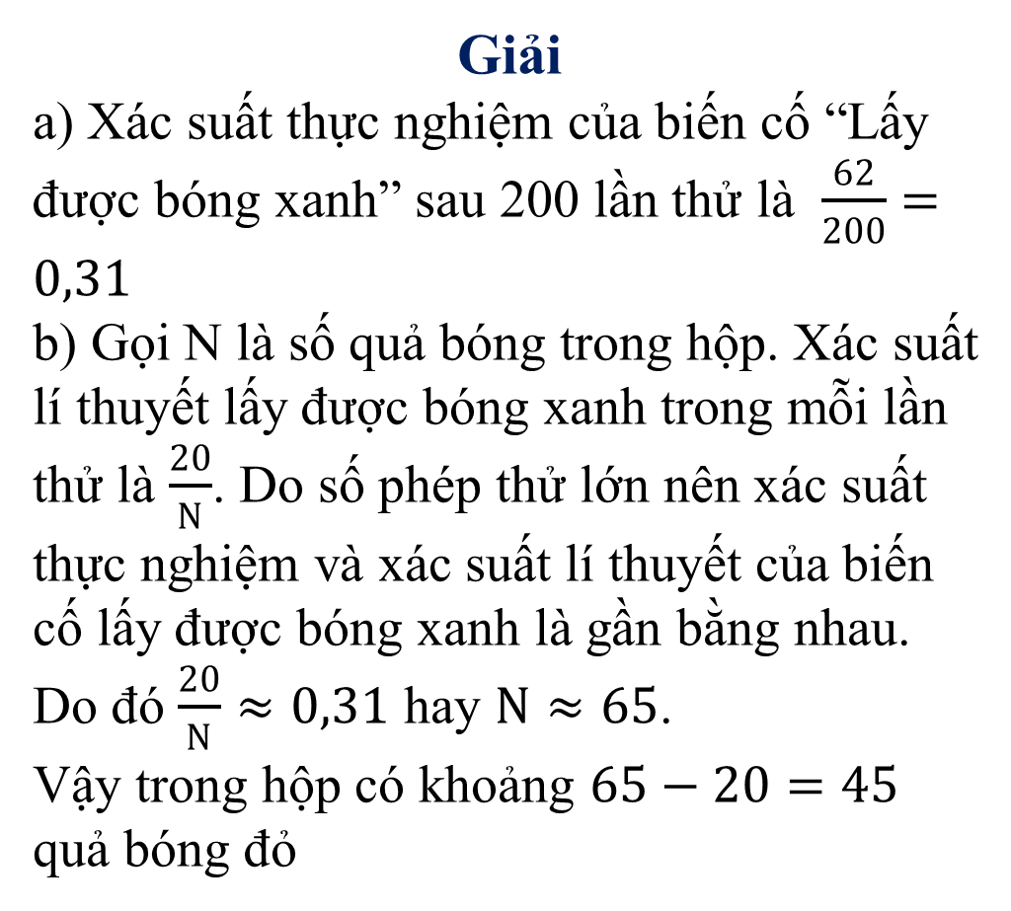
C. THỰC HÀNH
Giải
a) Xác suất thực nghiệm của biến cố “Lấy được bóng xanh” sau 200 lần thử là $\frac{62}{200}=0,31$
b) Gọi N là số quả bóng trong hộp. Xác suất lí thuyết lấy được bóng xanh trong mỗi lần thử là $\frac{20}{N}$. Do số phép thử lớn nên xác suất thực nghiệm và xác suất lí thuyết của biến cố lấy được bóng xanh là gần bằng nhau. Do đó $\frac{20}{N}≈0,31$ hay $N≈65$.
Vậy trong hộp có khoảng $65−20=45$ quả bóng đỏ
Thực hành : Một hộp chứa một số quả bóng xanh và bóng đỏ. Linh lấy ra ngẫu nhiên một quả bóng từ hộp, xem màu rồi trả bóng lại hộp. Lặp lại phép thử đó 200 lần, Linh thấy có 62 lần lấy được bóng xanh và 138 lần lấy được bóng đỏ
a) Tính xác suất thực nghiệm của biến cố "Lấy được bóng xanh" sau 200 lần thử
b) Biết số bóng xanh trong hộp là 20, hãy ước lượng số bóng đỏ trong hộp

Slide 5
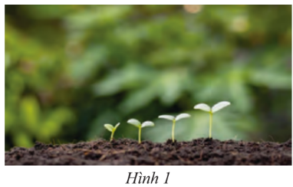
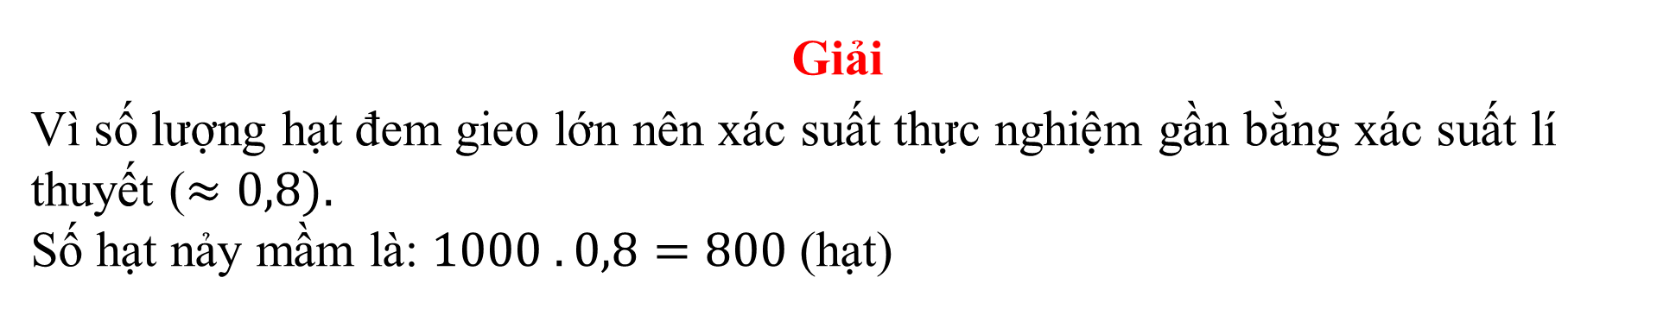
D. VẬN DỤNG
Vận dụng: Xác suất nảy mầm của một loại hạt giống là 0,8. Người ta đem gieo 1000 hạt giống đó. Hãy ước lượng xem có khoảng bao nhiêu hạt trong số đó sẽ nảy mầm
Giải
Vì số lượng hạt đem gieo lớn nên xác suất thực nghiệm gần bằng xác suất lí thuyết ($≈0,8).$
Số hạt nảy mầm là: $1000 . 0,8=800$(hạt)

Slide 6
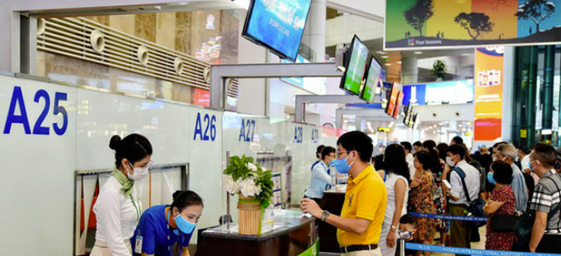
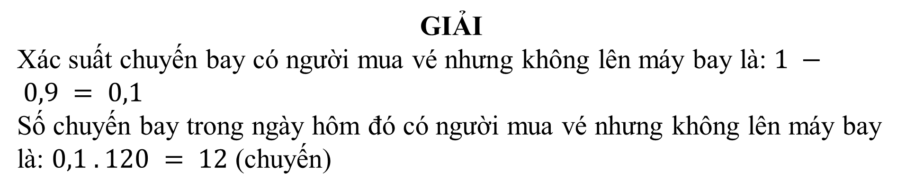
D. VẬN DỤNG
Bài 2 SGK/ 94 Ở một sân bay người ta nhận thấy với mỗi chuyến bay, xác suất tất cả mọi người mua vé đều có mặt để lên máy bay là 0,9. Trong một ngày sân bay đó có 120 lượt máy bay cất cánh. Hãy ước lượng số chuyến bay trong ngày hôm đó có người mua vé nhưng không lên máy bay
GIẢI
Xác suất chuyến bay có người mua vé nhưng không lên máy bay là: $1 − 0,9 = 0,1$
Số chuyến bay trong ngày hôm đó có người mua vé nhưng không lên máy bay là: $0,1 . 120 = 12$ (chuyến)

Slide 7
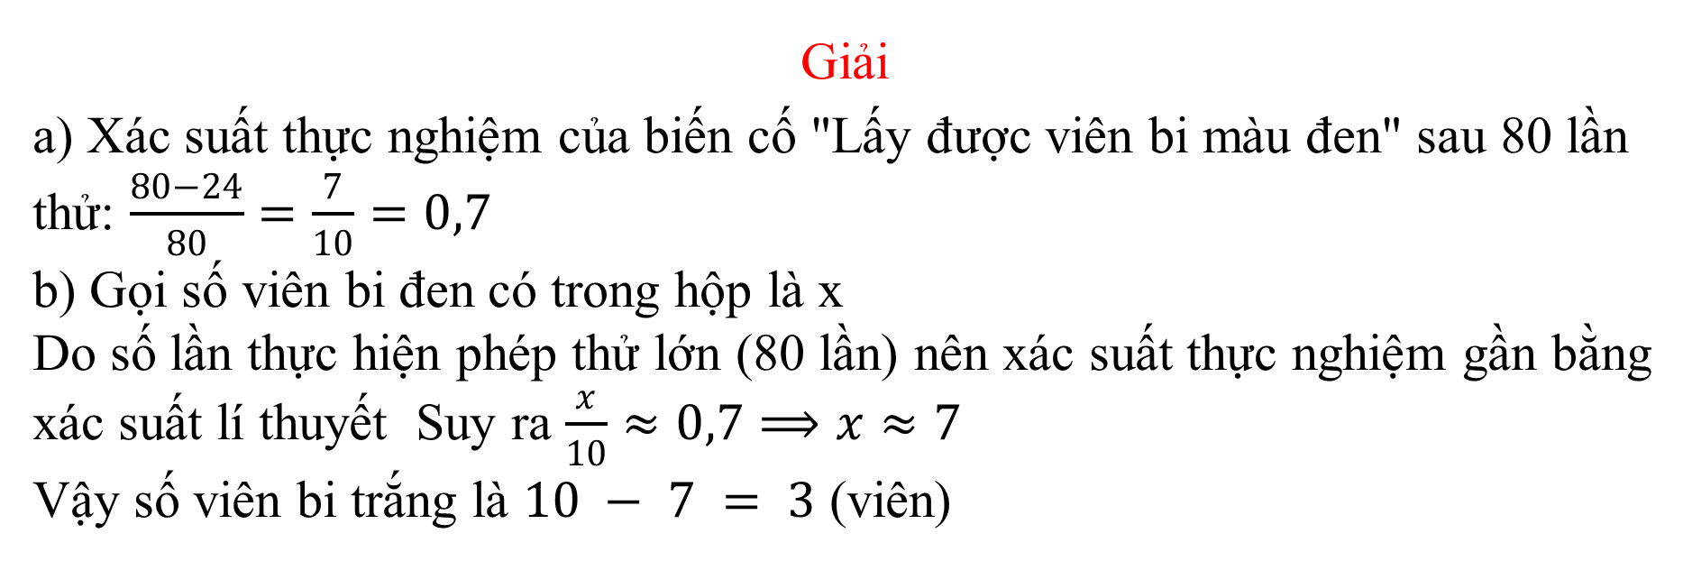
D. VẬN DỤNG
Bài 3 SGK/94. Một hộp chứa các viên bi màu trắng và đen có kích thước và khối lượng như nhau. Mai lấy ra ngẫu nhiên từ một hộp, xem màu rồi trả lại hộp. Lặp lại thử nghiệm đó 80 lần, Mai thấy có 24 lần lấy được viên bi màu trắng
a) Hãy tính xác suất thực nghiệm của biến cố "Lấy được viên bi màu đen" sau 80 lần thử.
b) Biết tổng số bi trong hộp là 10, hãy ước lượng xem trong hộp có khoảng bao nhiêu viên bi trắng
Giải
a) Xác suất thực nghiệm của biến cố "Lấy được viên bi màu đen" sau 80 lần thử: $\frac{80−24}{80}=\frac{7}{10}=0,7$
b) Gọi số viên bi đen có trong hộp là x
Do số lần thực hiện phép thử lớn (80 lần) nên xác suất thực nghiệm gần bằng xác suất lí thuyết Suy ra $\frac{x}{10}≈0,7⟹x≈7$
Vậy số viên bi trắng là $10 − 7 = 3$ (viên)

Slide 8

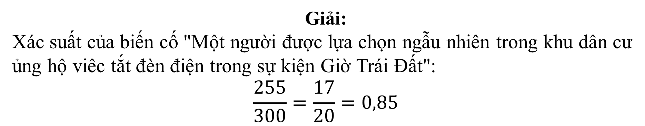
D. VẬN DỤNG
Bài 4 SGK/ 94. Trong một cuộc điều tra, người ta phỏng vấn 300 người được lựa chọn ngẫu nhiên ở một khu dân cư thì thấy có 255 người ủng hộ việc tắt đèn điện trong sự kiện Giờ Trái Đất. Hãy ước lượng xác suất của biến cố "Một người được lựa chọn ngẫu nhiên trong khu dân cư ủng hộ viêc tắt đèn điện trong sự kiện Giờ Trái Đất".
Giải:
Xác suất của biến cố "Một người được lựa chọn ngẫu nhiên trong khu dân cư ủng hộ viêc tắt đèn điện trong sự kiện Giờ Trái Đất":
$$\frac{255}{300}=\frac{17}{20}=0,85$$

Slide 9





Slide 10

CÁCH CHƠI
Trò chơi sẽ có 4 câu hỏi trắc nghiệm.
Để trả lời các câu hỏi này, các bạn hãy đưa ra kí hiệu KÉO - BÚA - BAO chứa đáp án đúng mà các bạn tìm được nhé!
BẮT ĐẦU

Slide 11


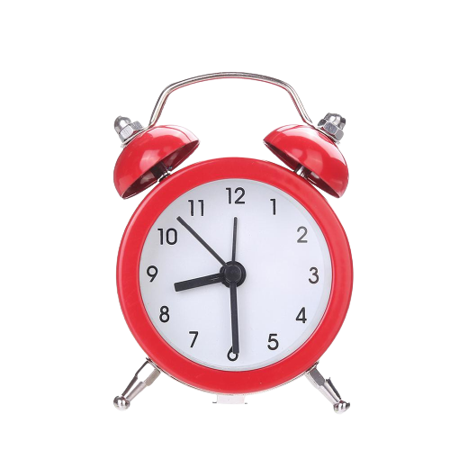

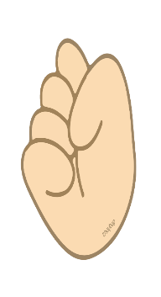





CÂU 1
Xác suất thực nghiệm của biến cố A là tỉ số: ………?
5
3
Hết giờ
1
4
2
0
$$\frac{1}{n}$$
Âm thanh kiểm tra đáp án
$$\frac{n(A)}{n}$$
Bắt đầu
$$\frac{n}{n(A)}$$
Notes:
Nhấn vào câu trả lời đúng sẽ hiện lên video.
Nhấn vào đáp án sai sẽ không hiện lên.

Slide 12





CÂU 2
Khi thực hiện càng nhiều lần phép thử
xác suất thực nghiệm ........ Xác suất lí thuyết
1
2
4
5
0
3
Hết giờ
Càng gần
Bắt đầu
Bằng
Càng xa

Slide 13






DẶN DÒ:
Hoàn thành bài tập nhóm vào vở bài tập,
- Chuẩn bị nội dung tiết
THANK YOU

Slide 14


CẢM ƠN CÁC BẠN!

